Slide 1
Bancos de Dados em Nuvem ETL e PIPELINE

Slide 2
O que é Computação em Nuvem?
Recursos de computação residentes na Internet ('a nuvem’)
Recursos físicos subjacentes não expostos
Abstraído em vários níveis (máquinas virtuais, banco de dados como serviço, etc.)
Sem controle direto de hardware
Infinitamente escalável
Cobrado por consumo
Por hora, por GB, etc.
Interface Típica: Web Services, RESP, SOAP

Slide 3
Por que Computação em Nuvem?
Cost Savings
Pay only for what you use and when you use it ($0.40/hour Vs. $700 per month+$800 set up)
Better per unit rates due to economies of scale
Cost
Flexibility to scale according to demand
Machines
Flexibility & Agility
Quick, Self-Service Provisioning
Developers no longer waiting on IT to respond
Eases and Speeds Up Application Development
Elastic
Scale up and down rapidly
Cost savings
N
Traditional Model
Cloud Model
Time

Slide 4
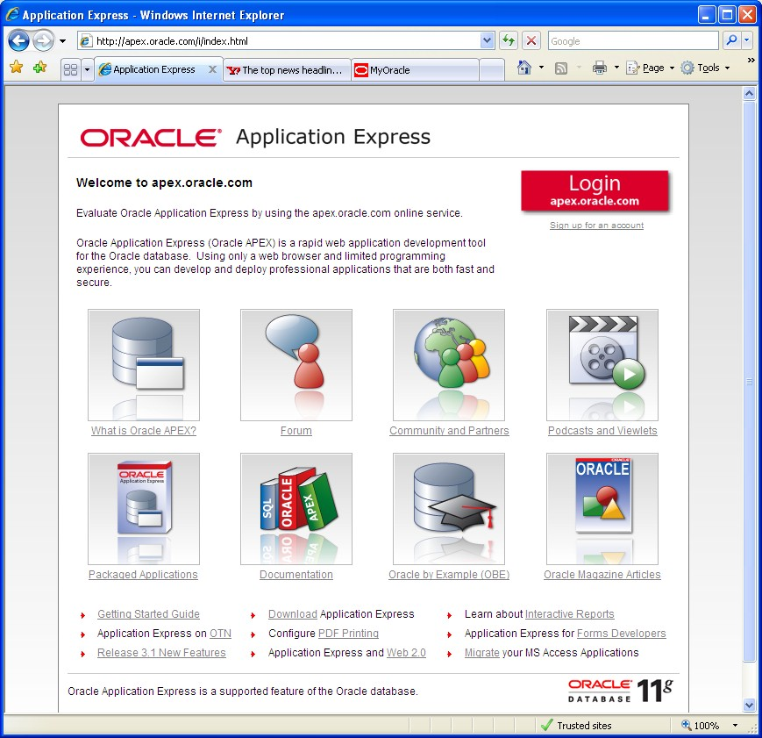
Oracle Database Development-as-a-Service
Apex.oracle.com – Cloud based Oracle development platform
14000 users, 300 new users every week, 10M page views/month
Gratuito
Proprietary and Confidential

Slide 5

BD e Cloud - Gerenciamento de Dados na Nuvem
Conceitos e Arquiteturas

Slide 6
Motivação
Avanços das tecnologias web
Proliferação de dispositivos móveis
Big Data
Disponibilidade da informação onde (e quando) quiser

Slide 7
Computação em Nuvem
“Computação em nuvem é um modelo que possibilita acesso, de modo conveniente e sob demanda, a um conjunto de recursos computacionais configuráveis que podem ser rapidamente adquiridos e liberados com mínimo esforço gerencial ou interação com o provedor de serviços” [1].

Slide 8
Computação em Nuvem
Servidores
Redes
Armazenamento
Aplicações
Serviços

Slide 9

Características Essenciais
Self-service sob demanda
Pooling de recursos
Serviço medido
Amplo acesso
Elasticidade rápida

Slide 10

Modelos de Serviço
Software como um Serviço (SaaS)
Plataforma como um Serviço (PaaS)
Infraestrutura como um Serviço (IaaS):

Slide 11
Modelos de Serviço
SaaS
Usuários Finais
Visibilidade para o usuário final
PaaS
Desenvolvedores de Aplicações
IaaS
Arquitetos de Rede

Slide 12
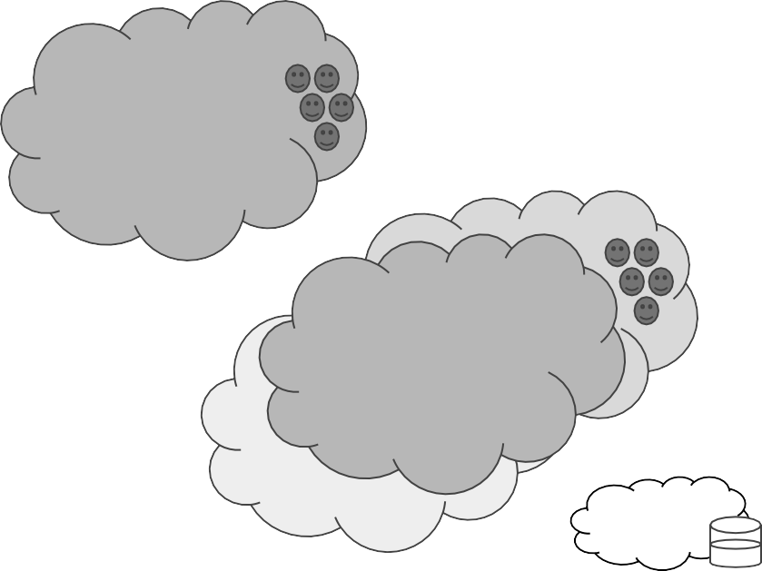


Modelos de Implantação
Nuvem privada
Nuvem comunidade
Nuvem Nuvehmíbrida híbrida
Nuvem pública
Fonte: 1

Slide 13
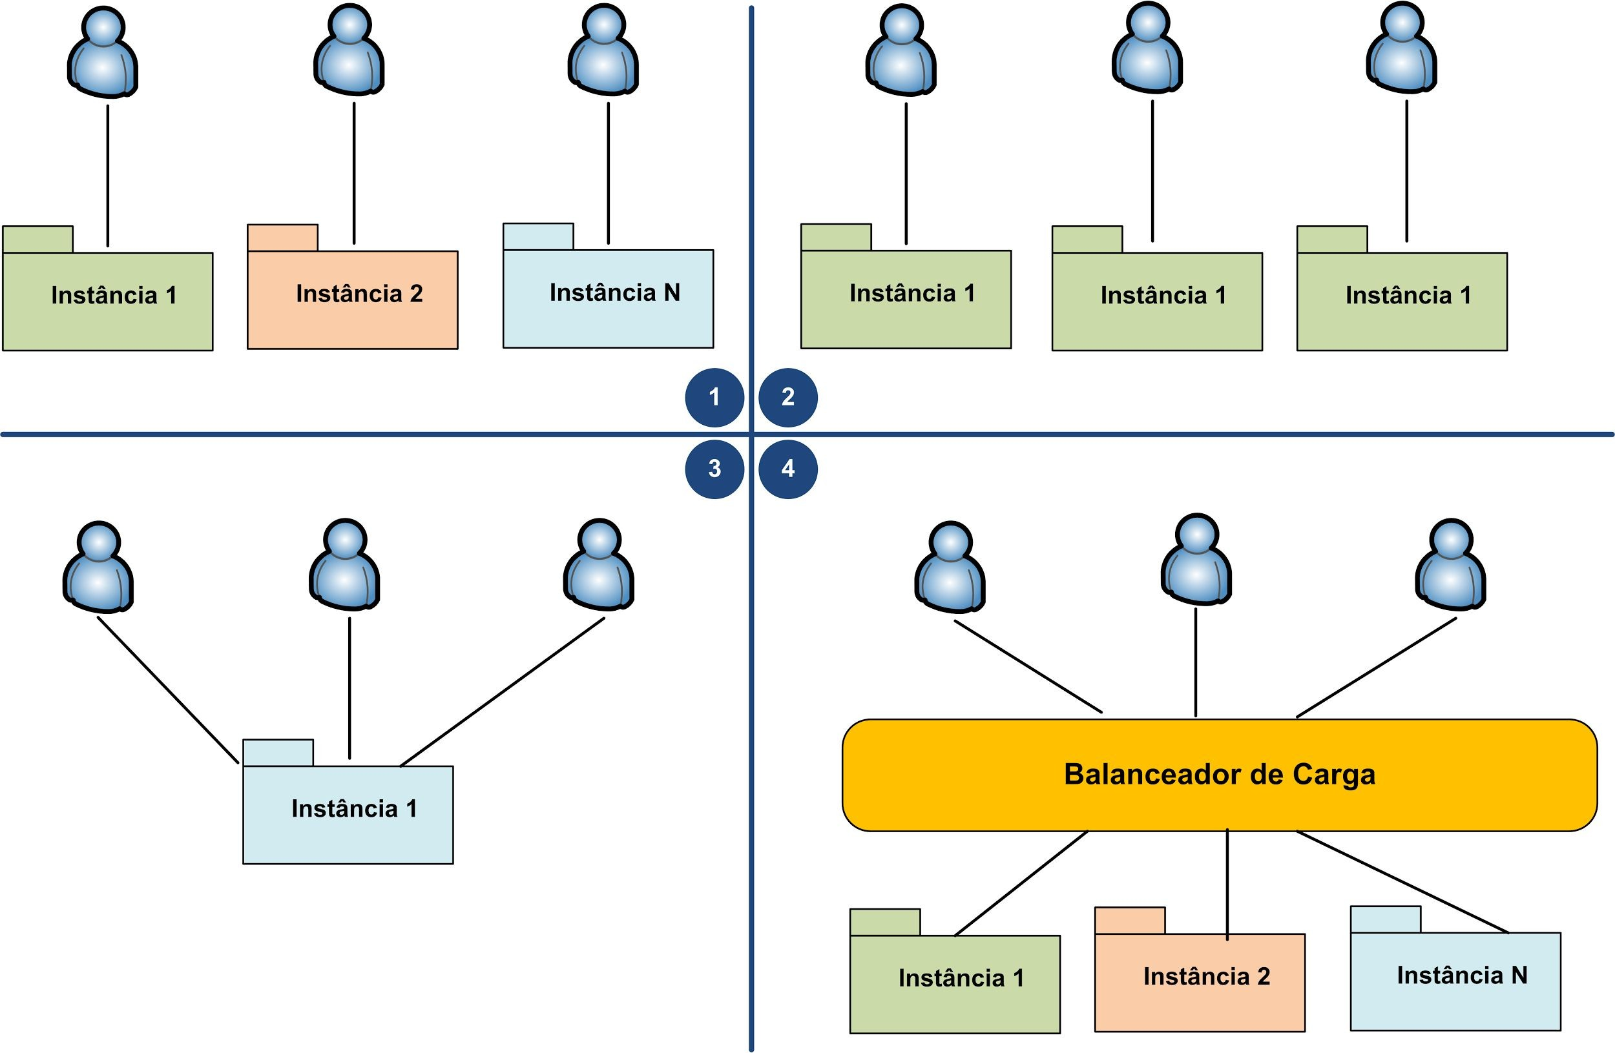
Multi-Inquilino (Multi-tenant)
Conceito relacionado a SaaS
Um inquilino, nesse contexto, é um usuário
Uso do mesmo software por vários usuários
Modelo de maturidade SaaS

Slide 14
Gerenciamento de Dados na Nuvem
SGBDs em nuvem estão atraindo clientes de vários setores
Sistemas e arquiteturas estão sendo desenvolvidos e aprimorados para suprir estas demandas
Visão de alta escalabilidade e armazenamento
Disponibilização de SGBDs como serviço
Encapsula a complexidade de gerenciamento
Acesso simples

Slide 15
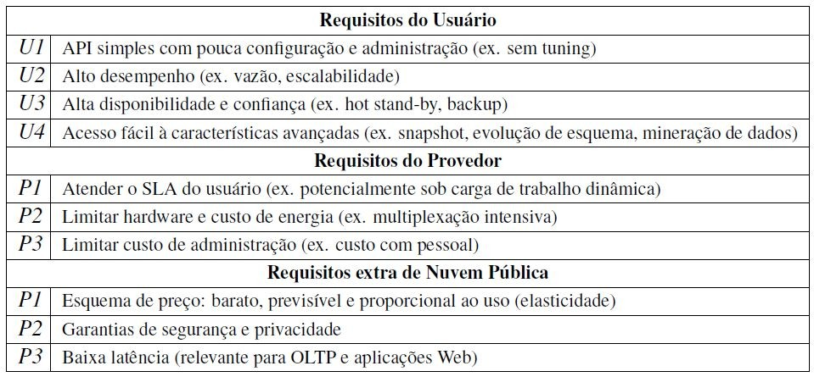
Requisitos para o Gerenciamento de Dados na Nuvem

Slide 16
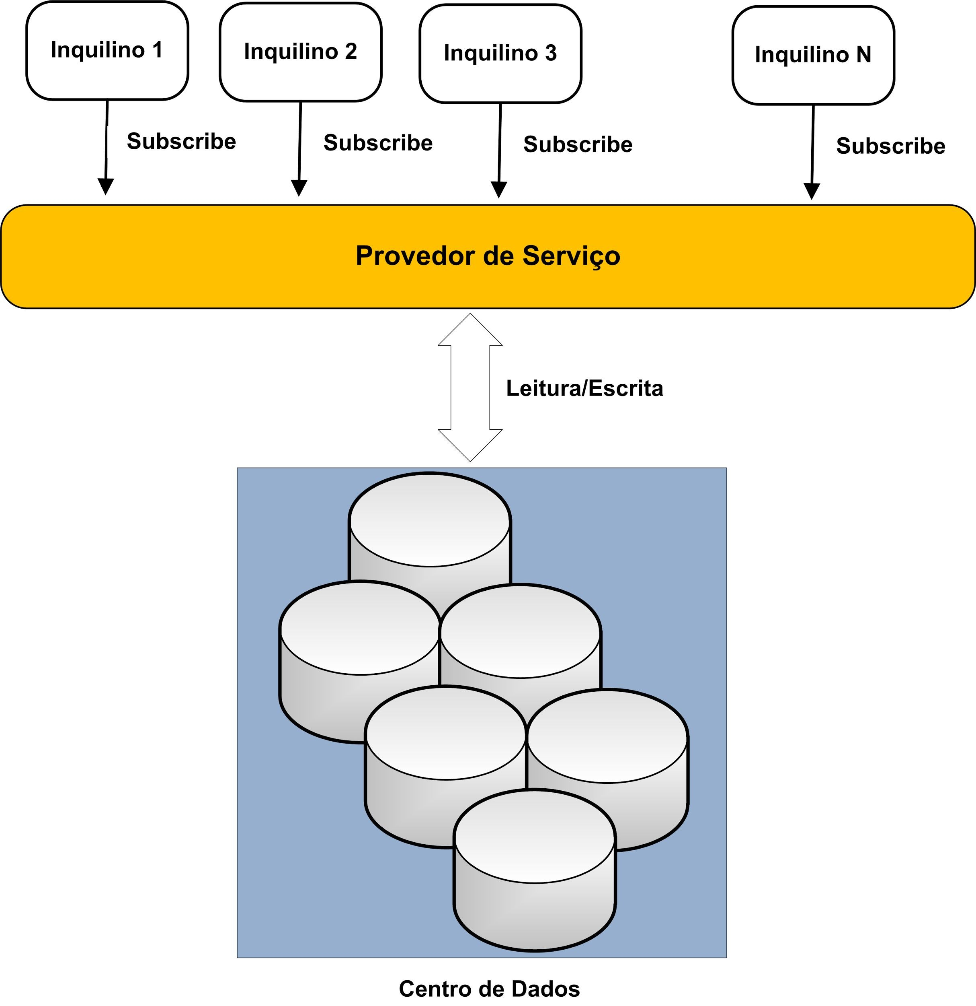
Banco de Dados como um Serviço
Inquilinos contratam serviços
Provedor matem bancos de dados
O provedor deve garantir:
Disponibilidade
Desempenho
Qualidade de serviço

Slide 17
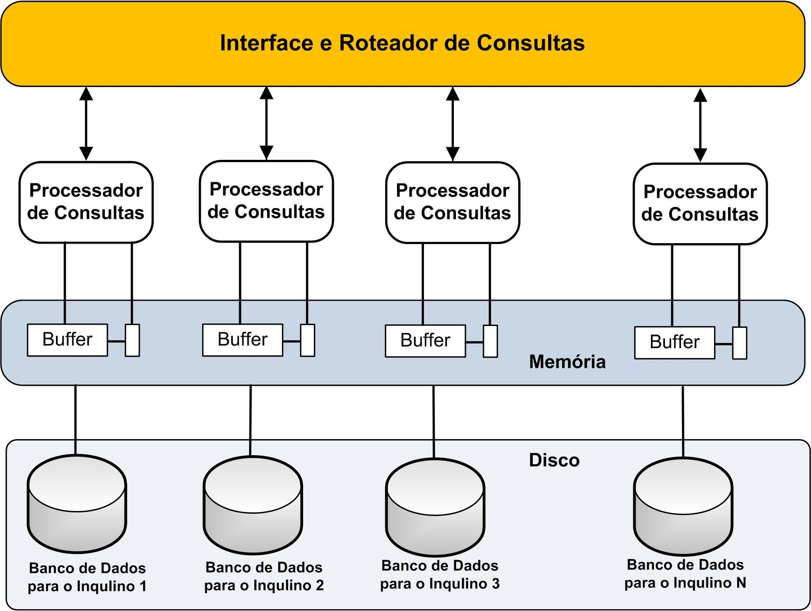
Banco de Dados Independentes e Instância de Banco de Dados Independente
Inquilinos compartilham hardware
Provedor executa instâncias do banco de dados independente
Cada inquilino cria seu banco de dados
Fonte: 2

Slide 18
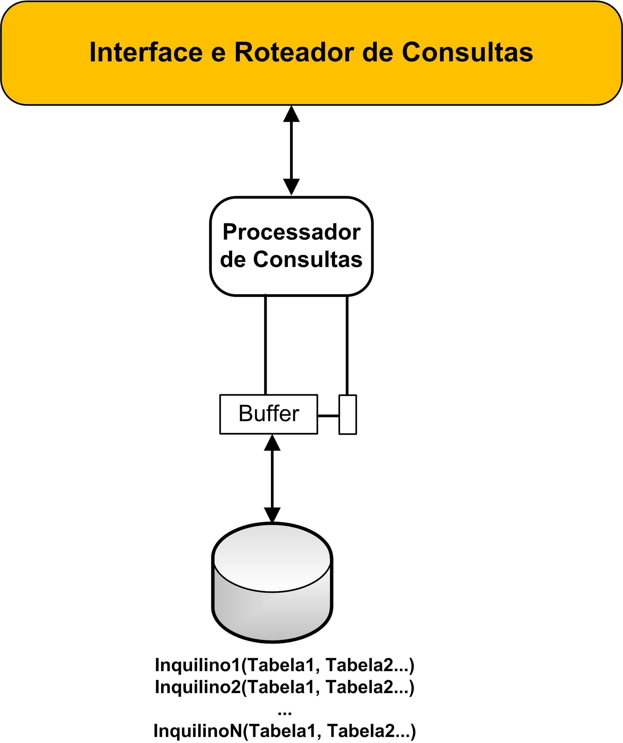
Tabelas Independentes e Instância de Banco de Dados Compartilhados
Inquilinos compartilham hardware e instâncias
Provedor mantem base de dados compartilhada
Cada inquilino usa esquemas privados do banco

Slide 19
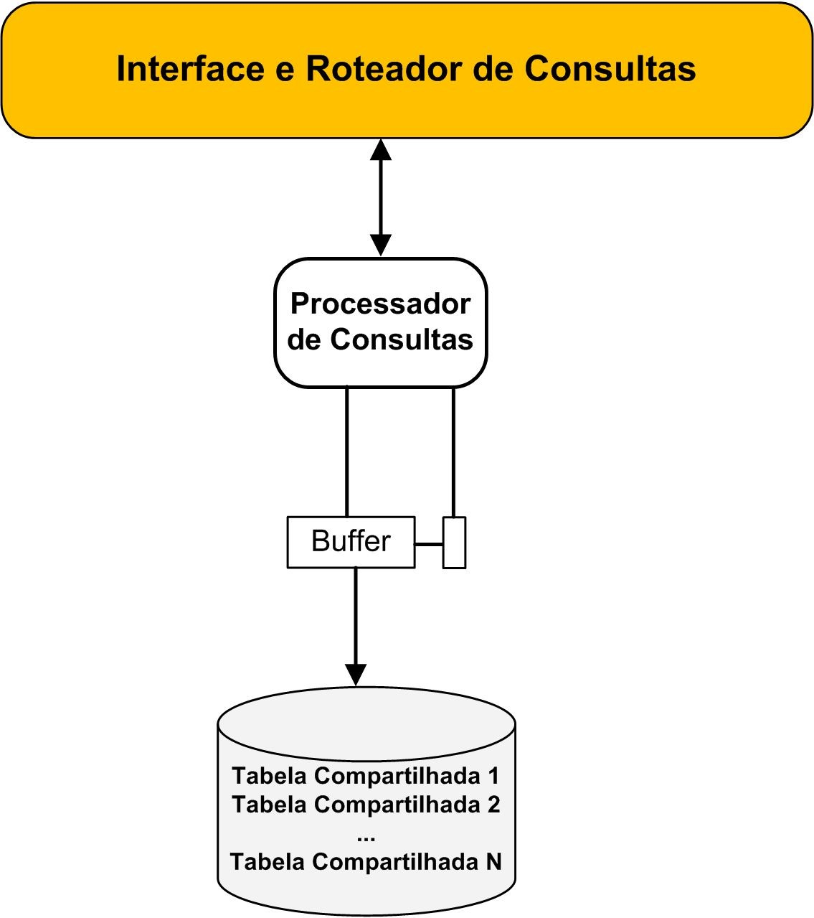
Tabelas Compartilhadas e Instância de Banco de Dados Compartilhados
Inquilinos compartilham tabelas e instâncias
Provedor cria tabelas vazias
Os inquilinos armazenam as tuplas nas tabelas um identificador

Slide 20
Características do Gerenciamento de Dados em Nuvem
Atualizações concorrentes
Tolerância a Falhas e Distribuição de Dados
API simples
Transações
Consistência
Disponibilidade

Slide 21
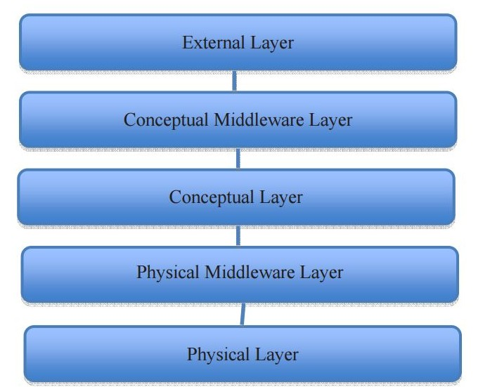
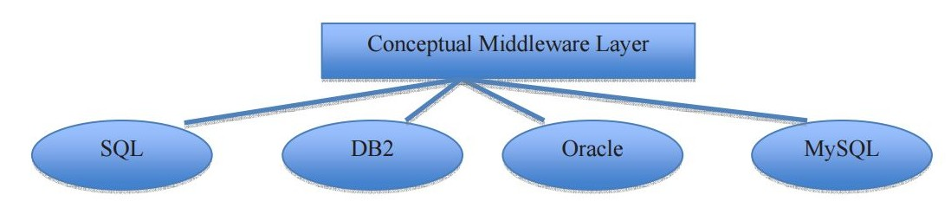
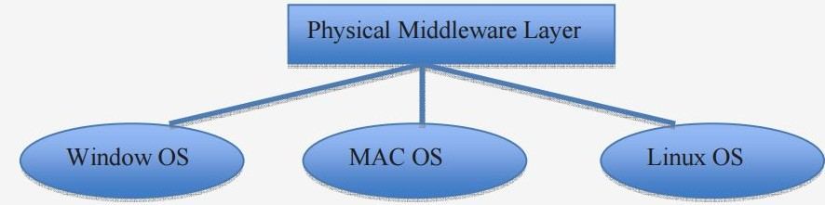
Arquitetura

Slide 22
Alguns provedores

Slide 23

Amazon Web Service
Serviços de banco de dados relacionais e NoSQL
Amazon DynamoDB
Amazon RDS
Amazon Redshift

Slide 24
Amazon RDS
Relacional
Fácil configuração
Capacidade econômica e redimensionável
Disponível em vários tipos de instâncias de banco de dados

Slide 25
Amazon RDS
Mecanismos de bancos de dados
Amazon Aurora
PostgreSQL
MySQL
MariaDB
Oracle
Microsoft SQL
É possível usar o serviço de migração AWS para migrar ou replicar banco
de dados

Slide 26
Amazon RDS
Outras Característcas:
Reparo
Correção
Disponibilidade e Durabilidade
Segurança
Rentabilidade

Slide 27
Amazon DynamoDB
NoSQL
Escalável
Altamente Gerenciavél
Taxa de transferência contínua
Fonte: 4
Chaina Oliveira

Slide 28
Amazon DynamoDB
Outras Característcas:
DynamoDB Accelerator (DAX)
Suporte ao modelo de documento de dados
Suporte ao modelo de dados de chave-valor
Alta Disponibilidade
Índices secundários
Triggers
Forte Consistência

Slide 29
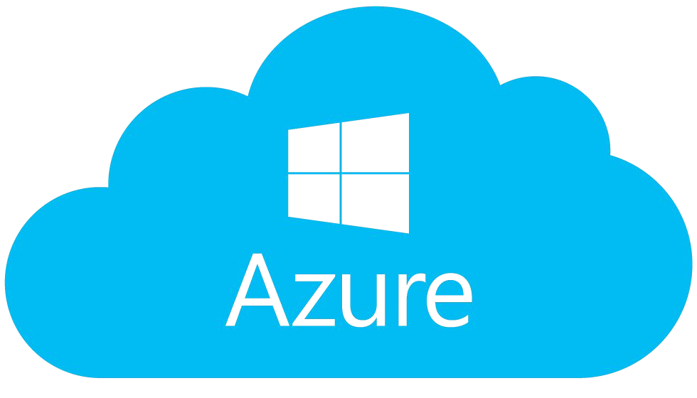
Microsoft Azure
Armazenamento por meio de blobs, tabelas, filas
Banco de Dados SQL
Banco de Dados do Azure para PostgreSQL
Armazenamento de Tabelas

Slide 30
Banco de Dados SQL
Relacional
Disponibilidade
Tolerância a Falhas
Multi-inquilino
Suporte a ferramentas do SQL server, bibliotecas e APIs

Slide 31
Armazenamento de Tabelas
NoSQL
Utiliza dados massivos semiestructurados
Escalonável
Elástico
Acessível

Slide 32
Armazenamento de Tabelas
Suporte a diferentes sistemas operacionais
Windows
Linux
Suporte a diversas linguagens de programação
.NET
Java,
Python
Ruby
PHP
C++

Slide 33






Oracle Database Cloud Services
3 Levels of Management
Managed*
24-7 active monitoring and
management. Backup, recovery and patching are fully managed with opt-in time windows.
Automated
Automated install, patch, upsize
/ downsize, backup / restore / recovery, configuration & monitoring.
On Premises
Oracle Cloud
Virtual Image
Database software ready to install. Same software as distributed for on premise use.
* Planned for 2016
Copyright © 2015, Oracle and/or its affiliates. All rights reserved. |
9

Slide 34


Oracle Database Cloud Service - Infrastructure
General Purpose
Engineered Systems
Test, Development, Departmental Applications
Compute Shapes - by OCPU, Standard or High RAM
Block Storage – by the GB
Up to 4.6TB database
Mission Critical, Intensive OLTP and Decision Support
¼, ½ and Full Rack Shapes
Fixed Storage and Memory by Shape
Up to 168TB database
Copyright © 2015, Oracle and/or its affiliates. All rights reserved. |
10

Slide 35


















Oracle Database Cloud Service
Automated Database Provisioning with a 5 step wizard
Database Ready for Use
Request for Service
Allocate | Allocate | Provision | Set Keys & | Install & | Configure | Configure | Configure
Compute | Storage | OS | Privileges | Configure | Backups | Tools | Access
 |  |  |  | Database
Benefits
Reduced time and complexity
to provision database services
Increased standardization of the “fleet”
New use cases that were not practical before.
Copyright © 2015, Oracle and/or its affiliates. All rights reserved. |
11

Slide 36










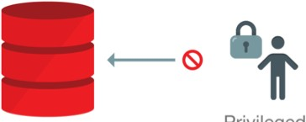







Database as a Service – Automated & Cloud Tooling
Simple Provisioning
Automated DBA and Patching
Backup/Recovery
plus HA & DR
Any Language
Advanced Security
Local and Remote
Management
Copyright © 2015, Oracle and/or its affiliates. All rights reserved. |

Slide 37




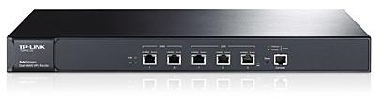

Oracle Database Cloud Service
Data Transfer and Connectivity
Software VPN
Secure IPSec connectivity using virtual private networks
High-bandwidth direct Connection with co-located data center
Data transfer services via shipment of secure portable storage devices.
Hardware VPN
IPSec Tunnel
Network Bonding
Available in 2015 or 2016, depending on data center
Copyright © 2015, Oracle and/or its affiliates. All rights reserved. |
13

Slide 38
Tendências Futuras
Aumento de aplicações analíticas
Aplicações móveis interativas
Processamento em lote paralelo
Aplicativos corporativos convergindo dados para a nuvem pública
Crescimento da infraestrutura de Software como Serviço (SaaS)

Slide 39
O que é um Pipeline de Dados?
Processos, Fereamentas e Exemplos

Slide 40
O que é um Pipeline de Dados?
Um pipeline de dados é um conjunto de ações que ingerem dados brutos de fontes diferentes e movem os dados para um destino para armazenamento e análise.
Um pipeline também pode incluir filtragem e recursos que fornecem resiliência contra falhas.

Slide 41
Processos de um Pipeline de Dados
Para entender como funciona um pipeline de dados, pense em qualquer canal que receba algo de uma origem e o leve até um destino. O que acontece com os dados ao longo do caminho depende do caso de uso de negócios e do próprio destino. Um pipeline de dados pode ser um processo simples de extração e carregamento de dados ou pode ser projetado para lidar com dados de maneira mais avançada, como conjuntos de dados de treinamento para aprendizado de máquina.

Slide 42
Processos de um Pipeline de Dados
Fonte: as fontes de dados podem incluir bancos de dados relacionais e dados de aplicativos SaaS. A maioria dos pipelines ingere dados brutos de várias fontes por meio de um mecanismo push, uma chamada de API, um mecanismo de replicação que extrai dados em intervalos regulares ou um webhook. Além disso, os dados podem ser sincronizados em tempo real ou em intervalos programados.
Destino: um destino pode ser um armazenamento de dados — como um data warehouse local ou baseado em nuvem, um data lake ou um data mart — ou pode ser um aplicativo de BI ou análise.

Slide 43
Processos de um Pipeline de Dados
Transformação: Transformação refere-se a operações que alteram dados, que podem incluir padronização, classificação, desduplicação, validação e verificação de dados. O objetivo final é possibilitar a análise dos dados.
Processamento: Existem dois modelos de ingestão de dados: processamento em lote, no qual os dados de origem são coletados periodicamente e enviados ao sistema de destino, e processamento de fluxo, no qual os dados são originados, manipulados e carregados assim que são criados

Slide 44
Processos de um Pipeline de Dados
Fluxo de trabalho: O fluxo de trabalho envolve sequenciamento e gerenciamento de dependência de processos. As dependências do fluxo de trabalho podem ser técnicas ou de negócios.
Um exemplo de dependência técnica pode ser que, após a assimilação dos dados das fontes, os dados sejam mantidos em uma fila central antes de serem submetidos a outras validações e, finalmente, despejados em um destino.
Um exemplo de uma dependência de negócios pode ser dados que devem ser verificados de uma fonte contra outra para manter a precisão antes da consolidação.
Monitoramento: os pipelines de dados devem ter um componente de monitoramento para garantir a integridade dos dados. Exemplos de possíveis cenários de falha incluem congestionamento de rede ou origem ou destino off-line. O pipeline deve incluir um mecanismo que alerte os administradores sobre tais cenários.

Slide 45
ETL e PIPELINES
As ferramentas ETL que funcionam com data warehouses internos fazem o máximo de trabalho de preparação possível, incluindo a transformação, antes de carregar os dados nos data warehouses. Hoje, no entanto, armazéns de dados em nuvem como Amazon Redshift, Google BigQuery, Azure SQL Data Warehouse e Snowflake podem aumentar e diminuir em segundos ou minutos, para que os desenvolvedores possam replicar dados brutos de fontes diferentes e definir transformações em SQL e executá-las no data warehouse após o carregamento ou no momento da consulta.
Assim como existem data warehouses nativos da nuvem, também existem serviços ETL criados para a nuvem. As empresas podem configurar uma plataforma em nuvem para mover dados em minutos, e os engenheiros de dados podem contar com a solução para monitorar e lidar com cenários incomuns e pontos de falha.

Slide 46
ETL
Extrair
Extrair refere-se à coleta de dados de alguma fonte de dados. Essas fontes de dados podem ser sistemas de negócios legados, bancos de dados tradicionais, dispositivos IoT, dados de sensores, APIs e assim por diante.
Transformar
Transformar refere-se a quaisquer processos executados nesses dados. Depois que os dados são extraídos da fonte de dados, o processo de transformação converte os dados em um formato que pode ser usado por diferentes aplicativos. Durante esse processo, os dados podem ser limpos e preparados para uso em seus sistemas ou processos de negócios.

Slide 47
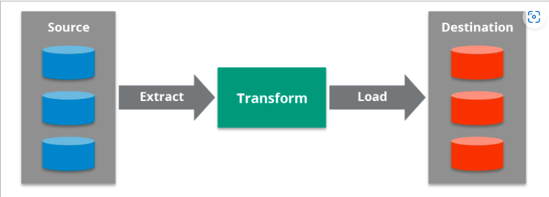
ETL
Carregar
Carregar refere-se ao envio dos dados processados para um destino, como um banco de dados. No streaming ETL, todo esse processo ocorre contra dados de streaming em tempo real em uma plataforma de processamento de stream.

Slide 48
Tarefas Pré ETL
Perfilando os dados:
Conheça seus dados
Fornecerá informações diretas sobre a qualidade dos dados dos sistemas de origem.
Descubra quantas linhas têm valores ausentes ou inválidos ou qual é a distribuição de valores em uma coluna específica.
Esse conhecimento ajudará a especificar regras (padrões de dados / verificações de qualidade) para limpar os dados e manter os dados realmente ruins fora do repositório.
Fazer o perfil de dados antes de projetar o processo ETL ajuda você a projetar melhor um sistema correto, robusto e com uma estrutura clara.

Slide 49
Dados sujos (Dirty Data)
Ausência de Dados / Falta de Dados
Campos Multiuso
Dados Críticos
Dados Contraditórios
Violação de regras de dados
Chaves primárias reutilizadas
Identificadores não exclusivos
Problemas de integração de dados

Slide 50
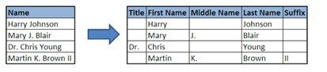
Data Cleaning: Parsing / Combining
A análise localiza e identifica elementos de dados individuais nos arquivos de origem e isola esses elementos de dados nos arquivos de destino.
–Exemplo: Nome completo em uma coluna, ao invés de Nome e Sobrenome em colunas separadas

Slide 51
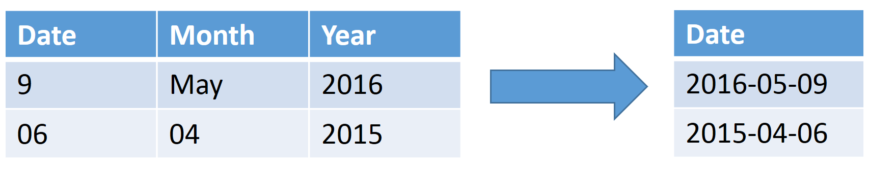
Data Cleaning: Parsing / Combining
A combinação localiza e identifica elementos de dados individuais nos arquivos de origem e, em seguida, combina esses elementos de dados nos arquivos de destino
– Exemplo: Datas em colunas separadas de dia, mês e ano

Slide 52
Data Cleaning: Correcting
Corrigir componentes de dados individuais analisados usando algoritmos de dados sofisticados e fontes de dados secundárias.
Corrigir os dados de acordo com as regras de dados
O exemplo inclui a conversão da data combinada em um formato de data padrão

Slide 53
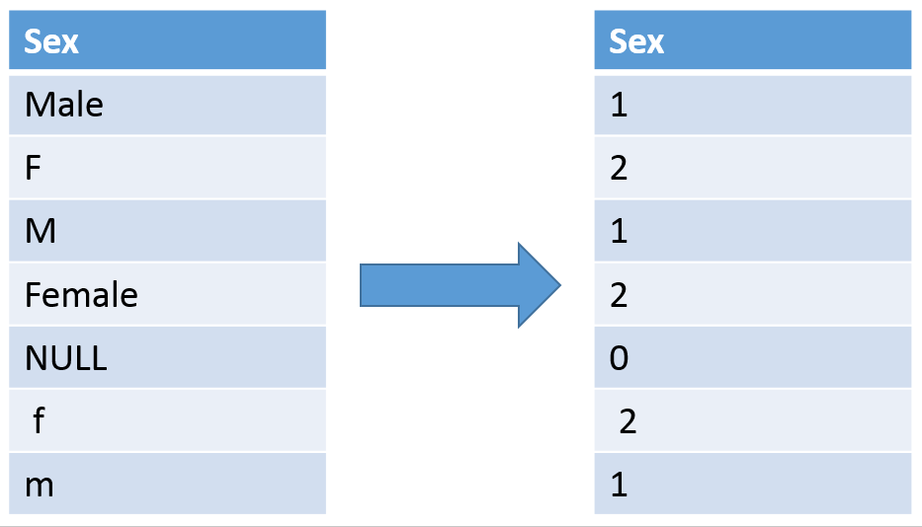
Data Cleaning: Standardizing
A padronização aplica rotinas de conversão para transformar dados em seu formato preferencial (e consistente) usando regras de dados padrão e personalizadas.

Slide 54
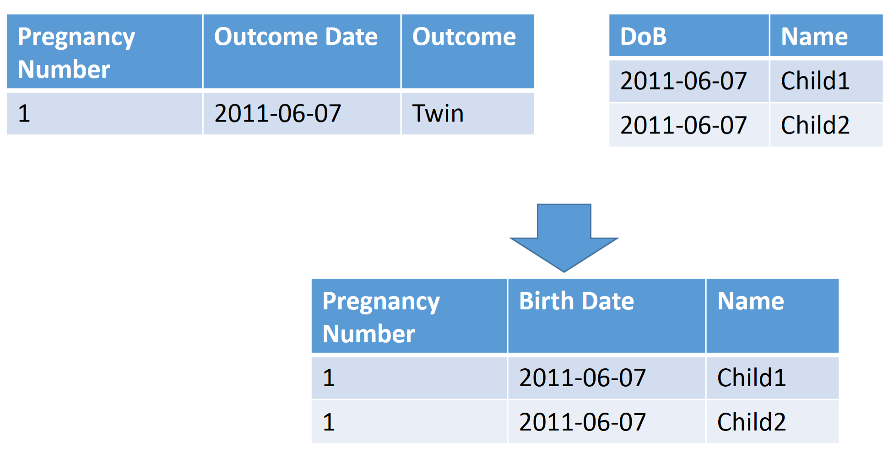
Data Cleaning: Matching
Pesquisa e correspondência de registros dentro e entre os dados analisados, combinados, corrigidos e padronizados com base em regras de dados predefinidas para eliminar duplicações e sequências

Slide 55
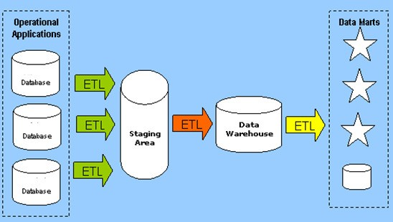
Data Staging
Usado como uma etapa intermediária entre a extração de dados e as etapas posteriores
Acumula dados de fontes assíncronas usando interfaces nativas, arquivos simples, sessões de FTP ou outros processos
Os dados no arquivo de preparação são transformados e carregados no warehouse
Não há acesso de usuário final ao arquivo de preparação
Um armazenamento de dados operacionais pode ser usado para preparação de dados

Slide 56
Data Transformation
Transforma os dados de acordo com as regras e padrões de dados estabelecidos
Exemplos incluem: alterações de formato, divisão de campos, substituição de códigos, valores derivados e agregados

Slide 57
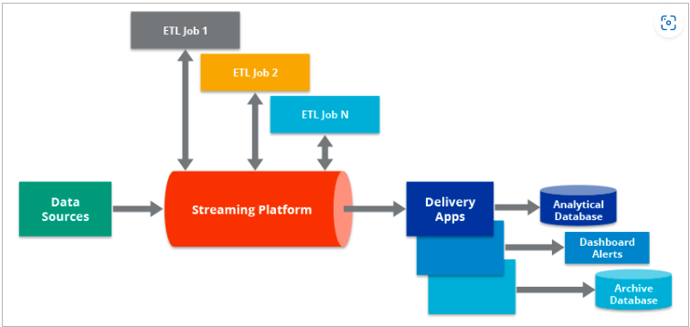
Streaming ETL
Streaming ETL: aplicações em tempo real requerem streaming ETL. Eles devem responder a novos dados em tempo real à medida que os dados são gerados.
Essas aplicações em tempo real exigem Streaming ETL: detecção de fraude, Internet das Coisas, computação de borda, análise de streaming e processamento de pagamentos em tempo real

Slide 58
ETL Tools
Algumas ferramentas ETL populares comerciais e freeware
Ferramentas ETL Comerciais:
IBM Infosphere DataStage
Informatica PowerCenter
Oracle Warehouse Builder (OWB)
Oracle Data Integrator (ODI)
SAS ETL Studio
Business Objects Data Integrator(BODI)
Microsoft SQL Server Integration Services(SSIS)
Ab Initio
Ferramentas ETL free:
Pentaho Data Integration (PDI) - Kettle
Talend Integrator Suite
CloverETL
Jasper ETL

Slide 59
ELT
As organizações de hoje precisam processar um enorme volume de dados que chegam em uma ampla variedade de formas. E se eles querem competir na economia em tempo real, eles precisam fazer isso o mais rápido possível. Esse é exatamente o tipo
de cenário que o ETL não consegue lidar - e é por isso que o mercado está mudando para o ELT.
ELT significa “Extrair, Carregar e Transformar” e descreve o conjunto de processos de integração de dados para extrair dados de um sistema, carregue-os em um repositório de destino e, em seguida, transforme-os para usos posteriores, como inteligência de negócios (BI) e análise de Big Data.

Slide 60
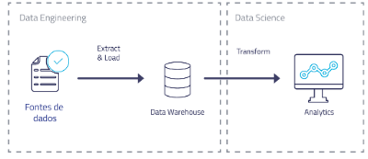
ELT
Ao contrário do ETL, o ELT é um processo mais ágil para o carregamento e o processamento de dados, pois inverte a ordem das etapas de transformação de dados da abordagem tradicional de ETL.

Slide 61
ELT vs ETL
menos tempo gasto entre a extração e a transformação de dados
mais eficiência na implementação de projetos
menos dependência de profissionais altamente técnicos
independência dos analistas para o manuseio de dados brutos

Slide 62
Pipeline de Dados
Um pipeline de dados refere-se ao processo de mover dados de um sistema para outro. ETL (extrair, transformar, carregar) e pipeline de dados geralmente são usados de forma intercambiável, embora os dados não precisem ser transformados para fazer parte de um pipeline de dados. O objetivo padrão da engenharia de dados de uma plataforma de dados é criar um processo que possa ser repetido arbitrariamente sem nenhuma alteração nos resultados.

Slide 63
Pipeline de Dados em Nuvem
Os pipelines de dados modernos oferecem muitos benefícios para a empresa, incluindo acesso mais fácil a insights e informações, tomada de decisão mais rápida e flexibilidade e agilidade para lidar com a demanda de pico. Os pipelines de dados modernos baseados em nuvem podem aproveitar a elasticidade instantânea a um preço muito mais baixo do que as soluções tradicionais. Eles oferecem provisionamento ágil quando há picos de demanda, eliminam barreiras de acesso a dados compartilhados e, ao contrário de pipelines restritos por hardware, permitem implantação rápida em toda a empresa.

Slide 64
Pipeline de Dados em Nuvem
Os pipelines de dados eliminam muitos dos processos mais manuais e propensos a erros envolvidos no transporte de dados entre locais, automatizando o fluxo de dados em cada etapa da jornada. Ao automatizar a validação de dados, ETL e processos de combinação de dados em vários fluxos, um pipeline de dados de alto desempenho pode combater efetivamente a latência e os gargalos de dados. Como uma linha de montagem para dados brutos, ele atua como um poderoso mecanismo que envia dados por meio de vários filtros, aplicativos e APIs para chegar de forma utilizável ao destino final, geralmente um data warehouse ou uma plataforma de visualização.

Slide 65
Pipeline de Dados x ETL
Qual é a diferença entre ETL e um pipeline de dados?
ETL geralmente é um subprocesso no pipeline de dados (e dependendo da natureza do pipeline, pode não ser incluído). Na verdade, refere-se apenas ao processo (geralmente em lote) de extração, transformação e carregamento de dados de um sistema para outro. Um pipeline de dados, por outro lado, é todo o processo envolvido no transporte de dados de um local para outro.

Slide 66
Elementos de um Pipeline de Dados
Os pipelines de dados consistem em três elementos essenciais: uma origem ou origens, etapas de processamento e um destino.
1. Fontes
As fontes são de onde vêm os dados. Fontes comuns incluem sistemas de gerenciamento de banco de dados relacional como MySQL, CRMs como Salesforce e HubSpot, ERPs como SAP e Oracle, ferramentas de gerenciamento de mídia social e até mesmo sensores de dispositivos IoT.
2. Etapas de processamento
Em geral, os dados são dados extraídos de fontes, manipulados e alterados de acordo com as necessidades do negócio e, então, depositados em seu destino. Etapas comuns de processamento incluem transformação, aumento, filtragem, agrupamento e agregação.
3. Destino
Um destino é onde os dados chegam ao final de seu processamento, geralmente um data lake ou data warehouse para análise.

Slide 67
Características de um Pipeline de Dados
As características a serem procuradas ao considerar um pipeline de dados incluem:
Processamento de dados contínuo e extensível
A elasticidade e agilidade da nuvem
Recursos isolados e independentes para processamento de dados
Acesso democratizado a dados e gerenciamento de autoatendimento
Alta disponibilidade e recuperação de desastres

Slide 68
Considerações sobre o Pipeline de Dados
As arquiteturas de pipeline de dados exigem muitas considerações. Por exemplo:
Seu pipeline precisa lidar com dados de streaming?
Que taxa de dados você espera?
Quanto e quais tipos de processamento precisam acontecer no pipeline de dados?
Os dados estão sendo gerados na nuvem ou no local e para onde eles precisam ir?
Você planeja construir o pipeline com microsserviços?
Existem tecnologias específicas nas quais sua equipe já é bem
versada em programação e manutenção?

Slide 69
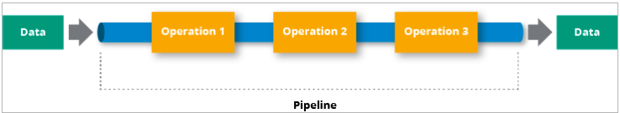
Arquiteturas do Pipeline de Dados
Batch
Os pipelines de dados podem ser arquitetados de várias maneiras diferentes. Um exemplo comum é um pipeline de dados baseado em lote. Nesse exemplo, você pode ter um aplicativo como um sistema de ponto de venda que gera um grande número de pontos de dados que você precisa enviar para um data warehouse e um banco de dados analítico. Aqui está um exemplo de como ficaria:

Slide 70
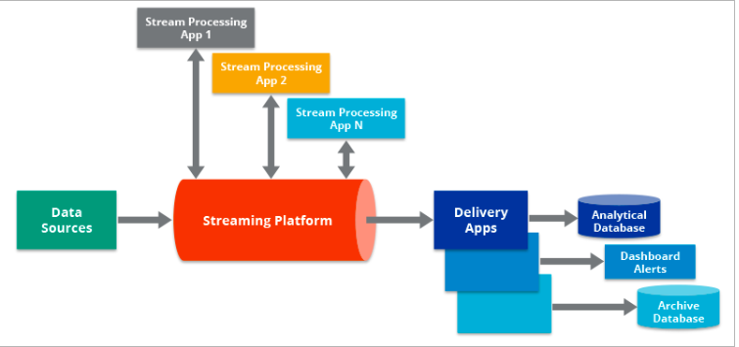
Arquiteturas do Pipeline de Dados
Streaming
Outro exemplo é um pipeline de dados de streaming. Em um pipeline de dados de streaming, os dados do sistema de ponto de venda seriam processados à medida que fossem gerados. O mecanismo de processamento de fluxo pode alimentar saídas do pipeline para armazenamentos de dados, aplicativos de marketing e CRMs, entre outros aplicativos, bem como de volta ao próprio sistema de ponto de venda.

Slide 71
Arquiteturas do Pipeline de Dados
Lambda
Um terceiro exemplo de pipeline de dados é a Arquitetura Lambda, que combina pipelines de lote e streaming em uma única arquitetura. A arquitetura Lambda é popular em ambientes de big data porque permite que os desenvolvedores considerem casos de uso de streaming em tempo real e análise histórica de lotes. Um aspecto fundamental dessa arquitetura é que ela incentiva o armazenamento de dados em formato bruto para que você possa executar continuamente novos pipelines de dados para corrigir quaisquer erros de código em pipelines anteriores ou para criar novos destinos de dados que permitem novos tipos de consultas..

Slide 72
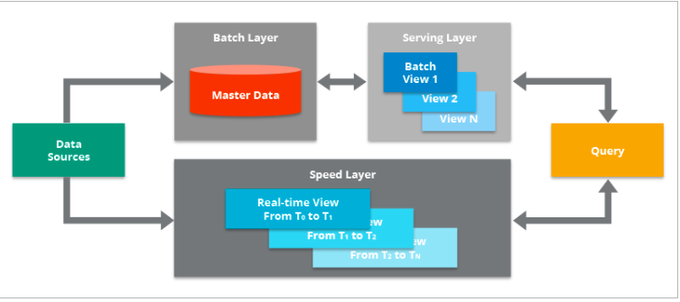
Arquiteturas do Pipeline de Dados
Lambda

Slide 73
Referências
NIST - National Institute of Standards and Technology
Sousa F. R. C., Moreira L. O., Macêdo, J. A. F. e Machado J. C. Gerenciamento de Dados em Nuvem: Conceitos, Sistemas e Desafios. Universidade Federal do Ceará.
Arruda, D. F.e Moura, J. A. F.. Banco de Dados em Nuvem: Conceitos, Características, Gerenciamento e Desafios. Universidade de P
AWS - Amazon Web Services
Azure - Microsoft Azure
Alam, Bashir, Doja, M.N., Alam, Mansaf e Mongia, Shweta. Layered Architecture of Cloud Database Management System. AASRI Conference on Parallel and Distributed Computing and Systems, 2013.

